Slide 1
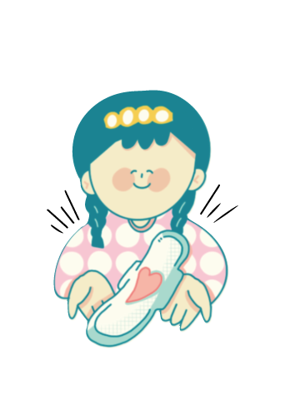
落實月經平權 營造友善環境
Menstrual Equity
臺南市政府
登月計畫
114.3月版

Slide 2




計畫緣起
計畫說明
報告大綱
CONTENTS
執行成果
未來展望

Slide 3
計畫緣起
月經汙名化：因為月經而產生的社會禁忌，與其衍生的避諱風氣和羞辱行為。
一般的印象
於是「月經」變成妙(?)不可語
覺得是骯髒的、不潔的，是不敬的、不能進廟裡、不能拿香拜拜
讓女人很麻煩、如果她今天鬧脾氣，一定是那個來了
來了不能說、不小心滲漏出來很丟臉的…
不了解，沒甚麼大事為何要請假
當女性真好，有生理假可以請
女孩們總會以「好朋友、大姨媽、小紅、來例假、來親戚」….來代稱
以「棉棉」代替衛生棉的說法
買棉棉是女生的事、隱隱藏藏的、深怕被人知道
那幾天有一種說不清楚的痛、心裡有莫名的擔心會因為量多而出醜
不舒服也不敢隨便請假
這是需要被打破的思維

Slide 4
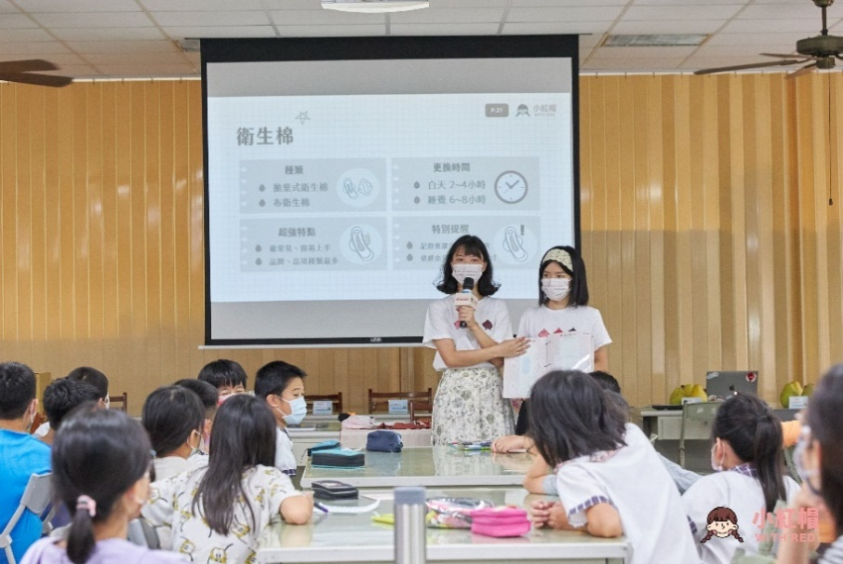
計畫緣起
月經貧窮：對於生理女性因為經濟的困難而無法負擔或取得足夠的生理用品，後續可能引發疾病等身體健康問題，也可能帶來心理的焦慮、缺乏自信等問題。
根據聯合報報導「台灣女性平均一生要花7到9萬元購買生理用品，看似不多，但對經濟弱勢女性來說，溫飽肚子都有困難，假設工作30年，每月請1天生理假，就少領約48萬360元薪水」 (請參考聯合報20220405「月經貧窮 中央漠視弱勢隱性需求」報導，https://udn.com/news/story/7266/6215167)

Slide 5
計畫說明-全台首創
(一)目的
1、落實CEDAW(消除對婦女一切形式歧視公約)第2條「採取一切適當政策措施，消除對婦女任何的歧視」
2、響應SDGs聯合國永續發展目標，分別為：
目標1：No Poverty-消除一切形式的貧困
目標3：Good Health and Well-Being-確保健康的生活方式，促進各年齡人群的福祉
目標5：Gender Equality-實現性別平等，增強所有婦女和女童的權能

Slide 6
二、計畫說明-全臺首創
計畫說明-全台首創
友善洽公-2處市政中心及37區公所女廁放置衛生棉
消除月經貧窮
秘書處、民政局
友善校園-簽署校園登月計畫備忘錄，編列經費補助本市248間學校購置衛生棉
臺南登月計畫
教育局+康那香企業
友善社會-媒合民間企業，提供生理用品予本市弱勢家戶女性
社會局+康那香企業+邱創煥文教基金會
破除月經污名
性平辦公室+社會局+教育局+小紅帽協會
針對社工人員、國小學生、教師辦理月經教育課程。
註：資料統計截至113年

Slide 7
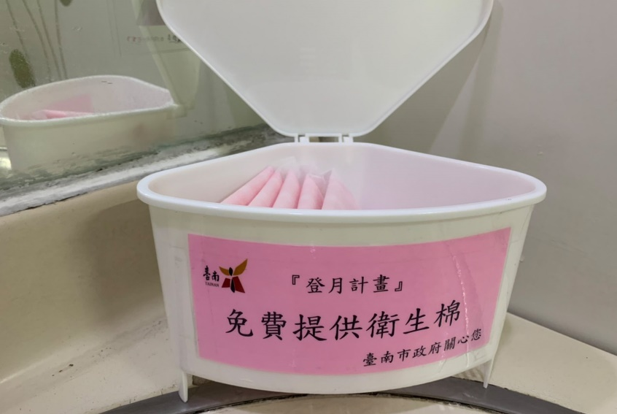
計畫說明-全台首創
(二)消除月經貧窮
1、友善洽公：本市2處市政中心與37區公所女廁皆放置衛生棉，供洽公民眾使用，由秘書處與民政局負責。
2、友善校園：教育局與臺南在地企業-康那香企業簽署合作備忘錄，補助本市248間學校購置衛生棉。
3、友善社會：社會局媒合康那香企業與邱創煥文教基金會捐贈衛生棉，提供給本市弱勢家戶女性。

Slide 8

計畫說明-全台首創
(三)破除月經污名
邀請全球小紅帽協會與本府性別平等辦公室、教育局及社會局合作辦理月經教育講座。
到校進行月經教育及教材運用觀摩會，促進所有性別學生了解月經知識。
提升校園志工對於月經教育議題的認知，以招募到校推廣月經教育之志工人員。

Slide 9
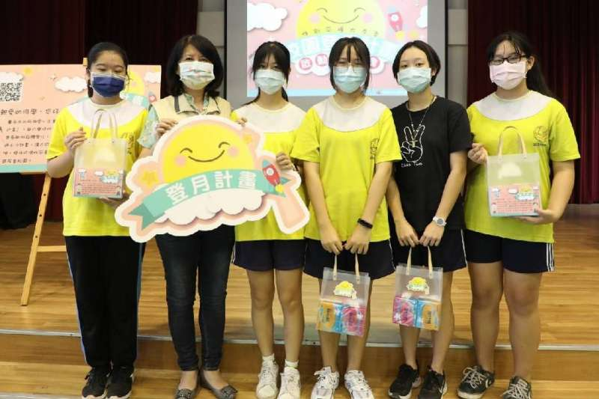
計畫說明-全台首創
(四)校園登月計畫-110年試辦
補助對象：17所偏鄉國中。
辦理期程：自110年9月至11月止，
共試辦3個月。
補助方案：每月免費由廠商提供偏鄉國中女性學生每月2份生理用品。

Slide 10
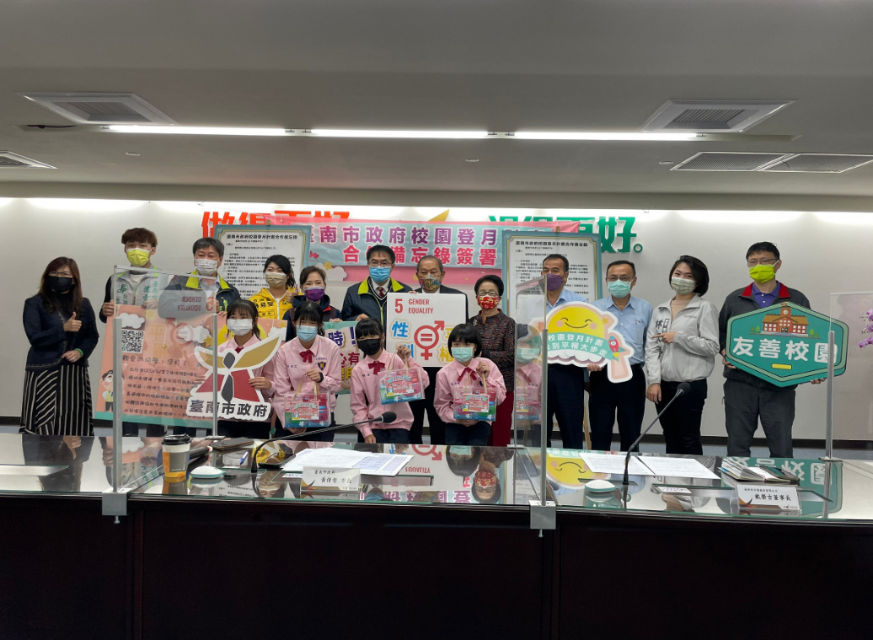
二、計畫說明-全臺首創
計畫說明-全台首創
(四)校園登月計畫-111年啟動
補助對象：本市持有低(中低)收入戶證明之
女性學生。
辦理期程：自111年1月至12月止。
補助內容：每月每生補助100元。
補助方案：
1、每月學校主動提供弱勢女性學生衛生棉或其他生理用品。
2、本市所屬各級學校於保健中心均備有緊急生理用品供學生取用。
3、本市與康那香企業股份有限公司簽署合作備忘錄，由該公司提供生理用品。

Slide 11
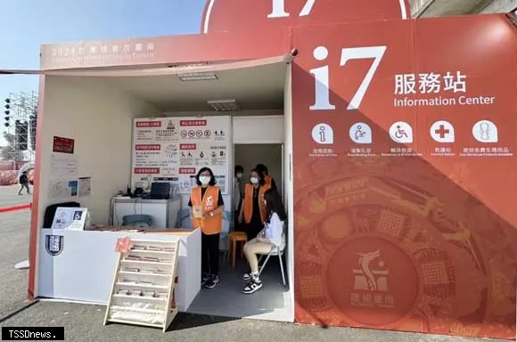
二、計畫說明-全臺首創
計畫說明-全台首創
(五) 臺南市政府推動登月計畫-112年啟動
辦理場域：雙市政中心、37區公所。
辦理期程：自112年起。
做法：於女性廁間或洗手台放置生理用品，並定期補充
進步亮點： 「登月計畫」延伸至113年台灣燈會 提供生理用品服務

Slide 12
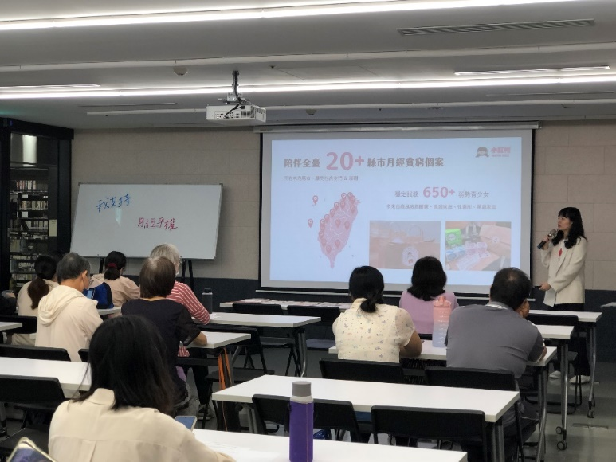
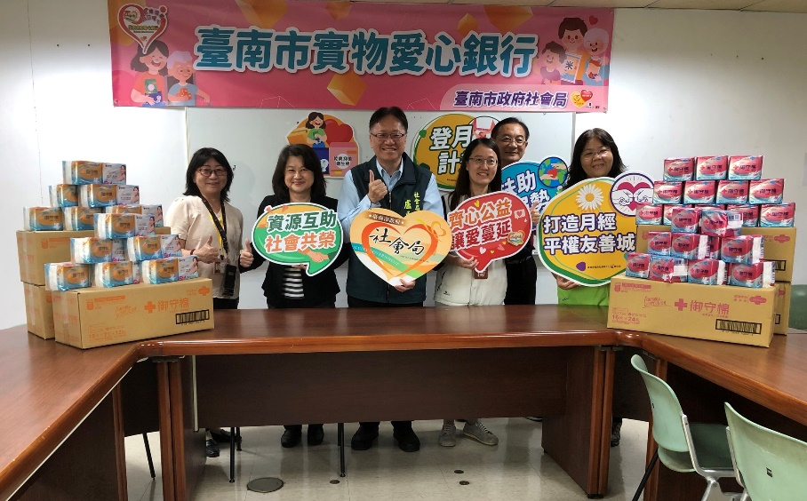
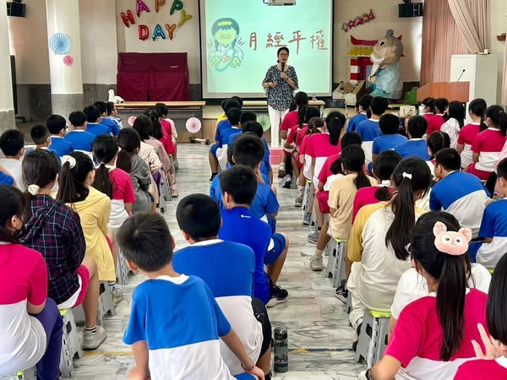
執行成果
113年康那香企業股份有限公司用實際行動響應臺南市政府性別平等政策及照顧弱勢理念，捐贈衛生棉予臺南市社會局服務中之弱勢家戶
教育局自110年起推動「登月計畫」及「高級中等以下學校友善提供多元生理用品及推動月經平權計畫」，提供不利處境(包含低收入戶、中低收入戶或導師認定學生-含家庭突發因素等)女性學生生理用品，至今已幫助8,700多位女性學生
112年本府性別平等辦公室邀請全球小紅帽協會辦理專題講座

Slide 13
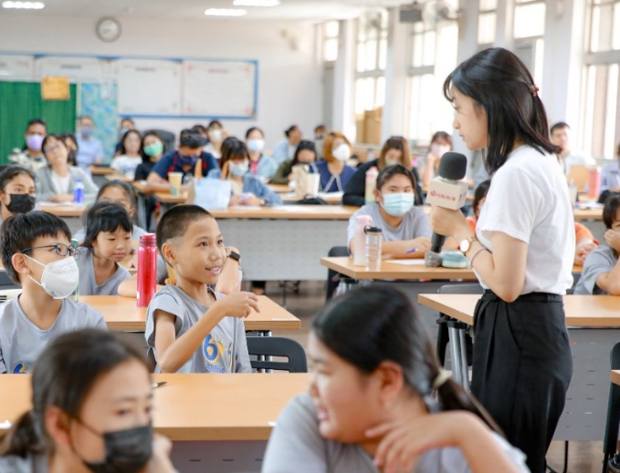
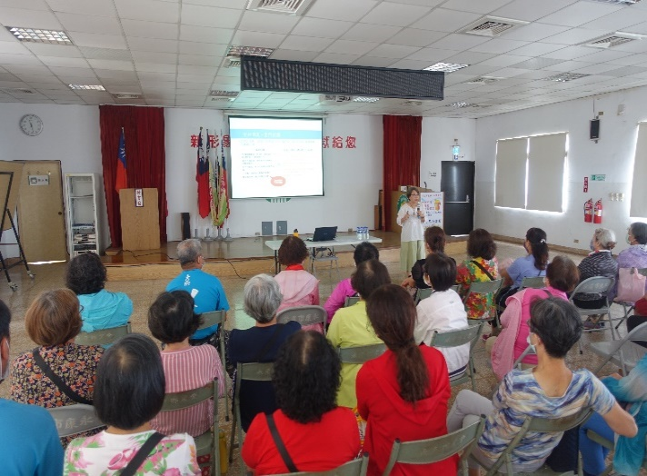
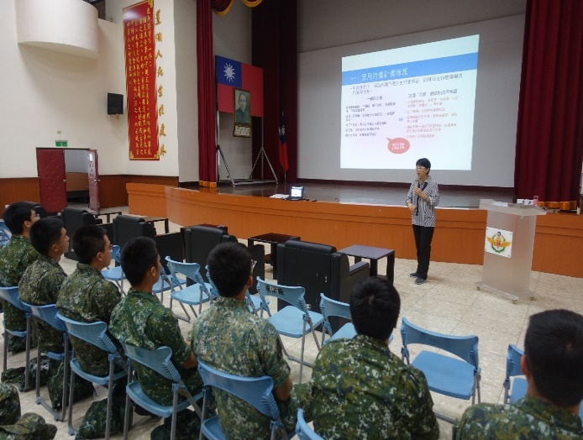
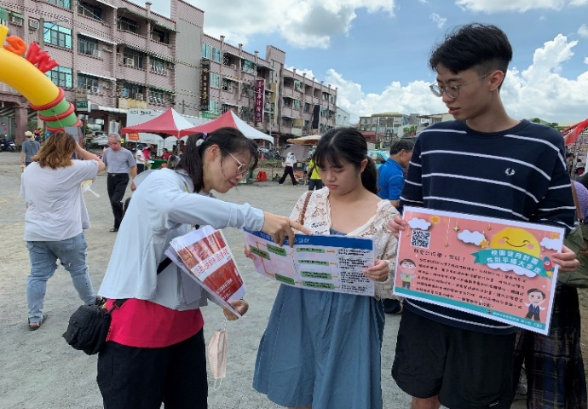
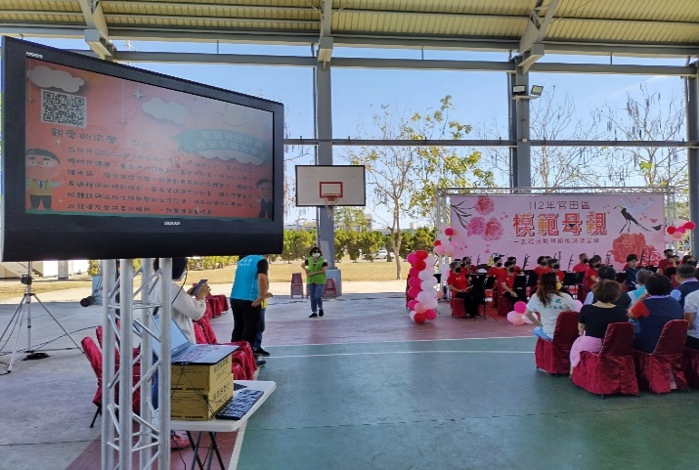
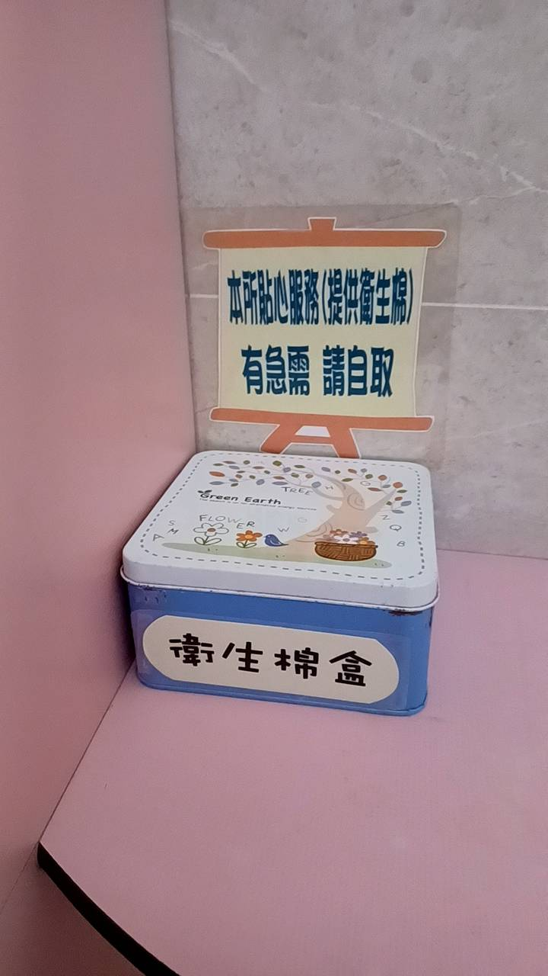
執行成果
學校宣講月經教育課程
於農會辦理性平講座宣導
於軍方辦理性平講座宣導
活動設攤向民眾宣導
活動現場於電視播放登月計畫簡報
公廁放置生理用品提供民眾使用

Slide 14
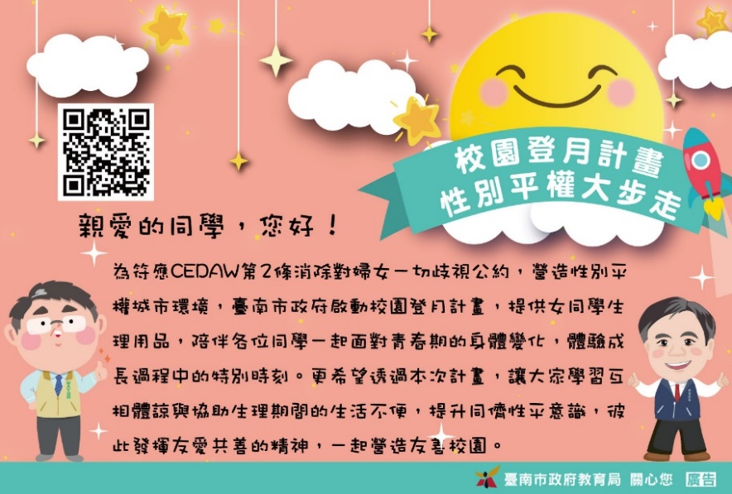

Slide 15

未來展望
終結月經貧窮，性別平權扎根校園
瞭解自己，尊重他人
落實聯合國永續發展目標-促進健康生活與福祉及實現性別平等賦予婦女權力及兒少權利的目標
公私協力，溫暖照顧女性需求，破除月經歧視，齊心消弭月經貧窮
打造臺南市成為性別友善的幸福城市
（SDG5－性別平等）

